Slide 1
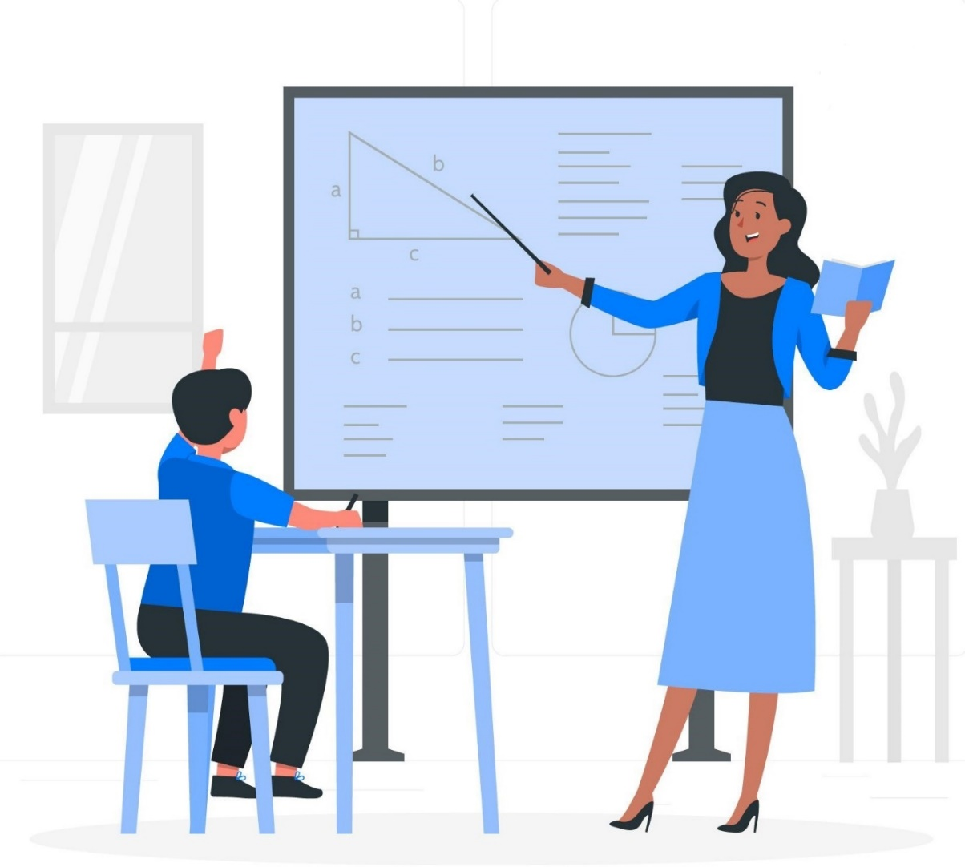

웹 기술
삼성 청년 SW 아카데미
교권 보호를 위한 상담 서비스
부울경 11기 공통2반 1팀 - 낙동강 공룡알

Slide 2



낙동강 공룡알
목 차
01
기획 배경
02
주요 기능
03
기술 소개
04
고도화 방안
05
Q & A

Slide 3
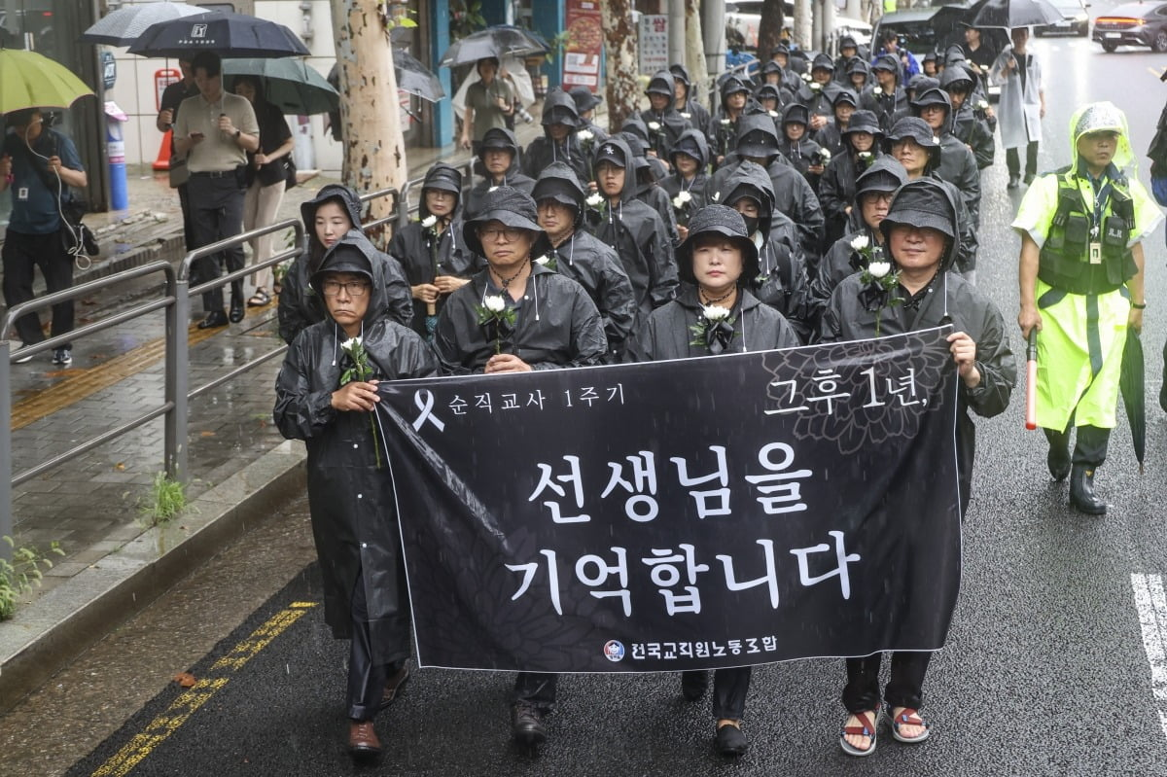
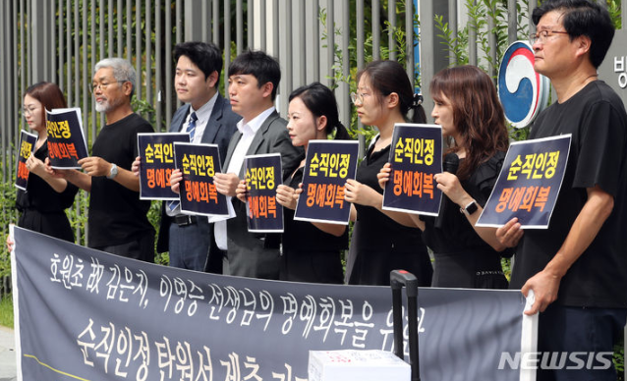
기획 배경 – 뉴스 기사
낙동강 공룡알
2023년 7월 18일 순직하신
서이초등학교 교사 1주기 추모 행진
< 출처 : 한국경제 >
2021년 호원초등학교 교사
2인 순직 인정 기자회견
< 출처 : 뉴시스 >
Notes:
공통점 : 지속적인 학부모들의 악성 민원에 시달린 20대 교사
서울 서이초등학교 교사 사망 사건 : 학생 지도, 학부모 등 학교 업무 관련 문제와 개인 신상
의정부 호원초등학교 교사 2인 사망 사건 : 학생들의 어려운 생활지도, 학부모 악성 민원(고소)으로 인한 우울증 / 수업 중 사고로 인한 5년간 학부모의 지속적인 돈 요구, 악성 민원 – 학부모가 상담할 일 있다면 학교로 교사를 찾아가거나 400건의 문자를 주고 받음

Slide 4
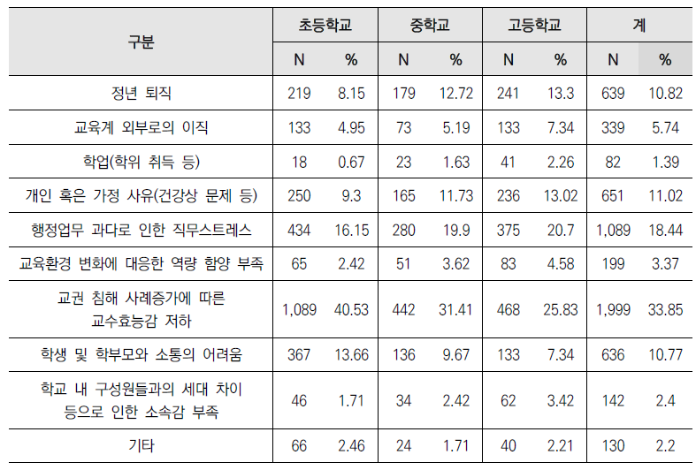
기획 배경 – 뉴스 기사
낙동강 공룡알
3위. 10.77%
학생 및
학부모와 소통의 어려움
2위. 18.44%
행정업무 과다로 인한 직무스트레스
1위. 33.85%
교권 침해 사례증가에 따른 교수효능감 저하
교직 이탈 이유 - [ 2023년 5월 ~ 6월까지 전국 초중고 교사 약 8000명을 대상 ] < 교육부-교육개발원, 교원인사제도개선을 위한 인식조사 결과 >
< 국회 소통관 - 기자회견 > 2023년 7월, 교육 관계자 13만2천359명을 대상으로 실시한 온라인 설문조사 결과
Notes:
http://www.edupress.kr/news/articleView.html?idxno=11101

Slide 5
기획 배경 – 뉴스 기사
낙동강 공룡알
교직 이탈 이유 - [ 2023년 5월 ~ 6월까지 전국 초중고 교사 약 8000명을 대상 ] < 교육부-교육개발원, 교원인사제도개선을 위한 인식조사 결과 >
< 국회 소통관 - 기자회견 > 2023년 7월, 교육 관계자 13만2천359명을 대상으로 실시한 온라인 설문조사 결과
Notes:
http://www.edupress.kr/news/articleView.html?idxno=11101

Slide 6
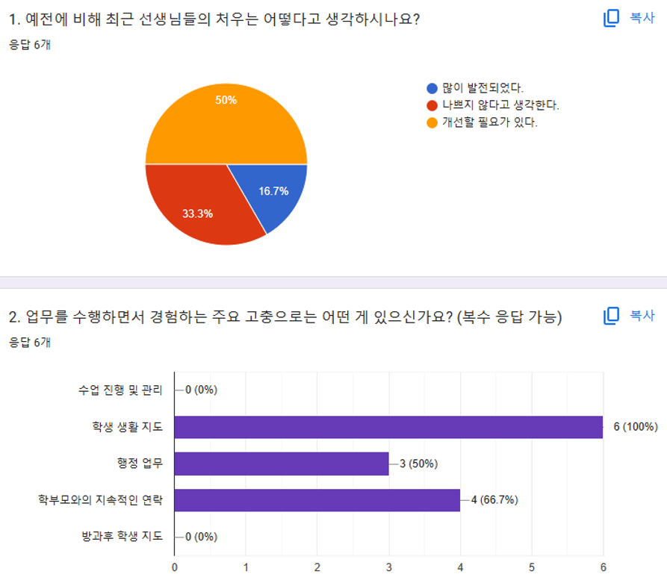
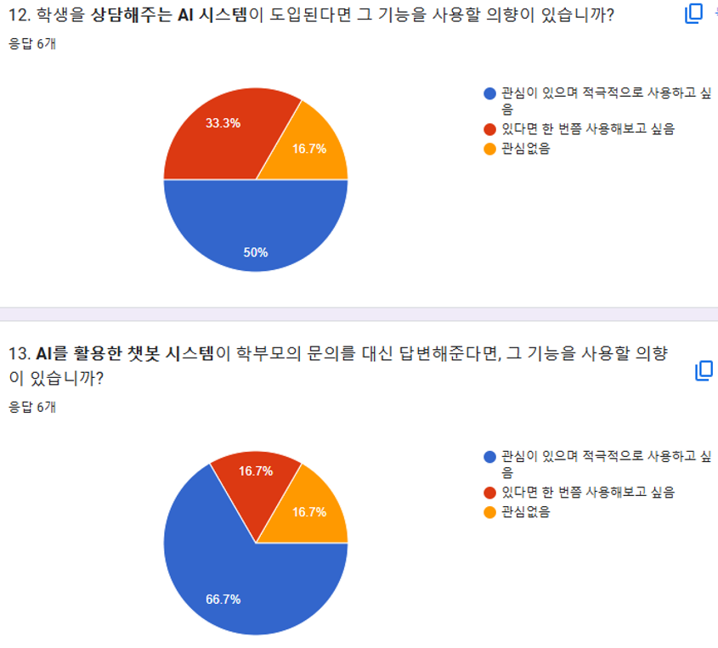
기획 배경 – 현직자 대상 설문조사
낙동강 공룡알

Slide 7
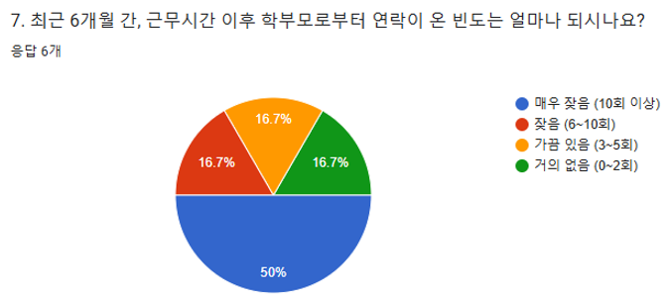

기획 배경 – 현직자 대상 설문조사
낙동강 공룡알

Slide 8
기획 배경 – 결론
낙동강 공룡알
문제점
해결방안
화상통화와 AI를 활용한 적극적 권리 보호 서비스
- 불량학생 지도 관리
- 과도한 행정 업무
- 학부모 악성 민원, 상담
선생님
학생
학부모
Notes:
- 적극적 권리 : 자율성 신장, 사회경제적 지위보장, 근무조건 개선
- 소극적 권리 : 신분보장, 쟁송제기권, 불체포특권, 교직단체 활동권

Slide 9
기획 배경 – 결론
낙동강 공룡알
적극적 권리 + 소극적 권리
1. 자율성 신장
교원이 교육전문가로서 그 직무를 수행하는데 자율성을 보장받아야 한다는 것을 의미한다.
敎權
2. 사회경제적 지위보장
교원이 안정된 생활기반 위에서 교육활동에 전념할 수 있도록 인간다운 생활권 이상을 가진다.
3. 근무조건 개선
교원의 근무환경이 곧 학생들의 교육환경이므로 효과적인 교육을 위해 반드시 필요하다.
교원의 권리 (교권) : 적극적 권리 + 소극적 권리
자율성 신장
교원이 교육전문가로서 그 직무를 수행하는데 자율성을 보장받아야 한다는 것을 의미한다.
사회경제적 지위 보장
학생들의 학습을 위해, 교원이 안정된 생활기반 위에서 교육활동에 전념할 수 있도록 요구되는 권리다.
근무조건 개선
교원이 교육활동에 전념하여 학생들의 학습을 효과적으로 지도할 수 있기 때문에 보장되어야 하는 권리
Notes:
- 적극적 권리 : 자율성 신장, 사회경제적 지위보장, 근무조건 개선
- 소극적 권리 : 신분보장, 쟁송제기권, 불체포특권, 교직단체 활동권

Slide 10
기획 배경
낙동강 공룡알
Seonsaengnim
Sangdam
AI
Management

Slide 11
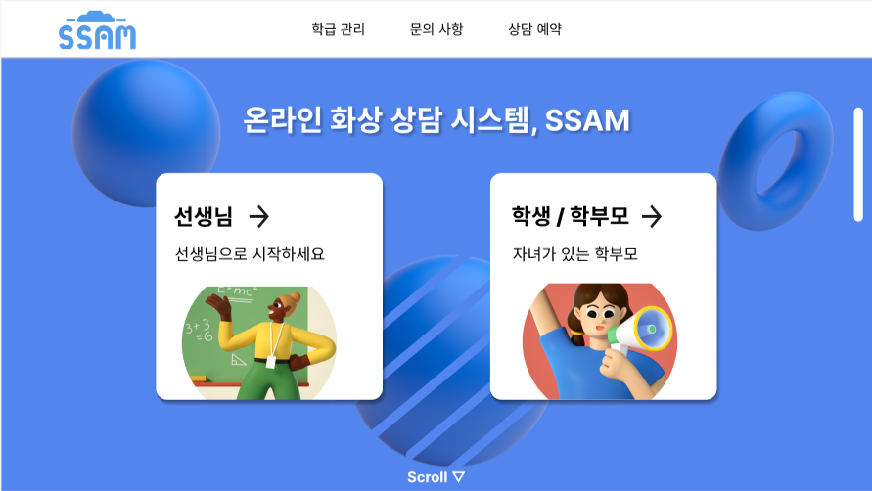
주요 기능 - 메인페이지
낙동강 공룡알

Slide 12



주요 기능 – AI 챗봇
낙동강 공룡알

Slide 13
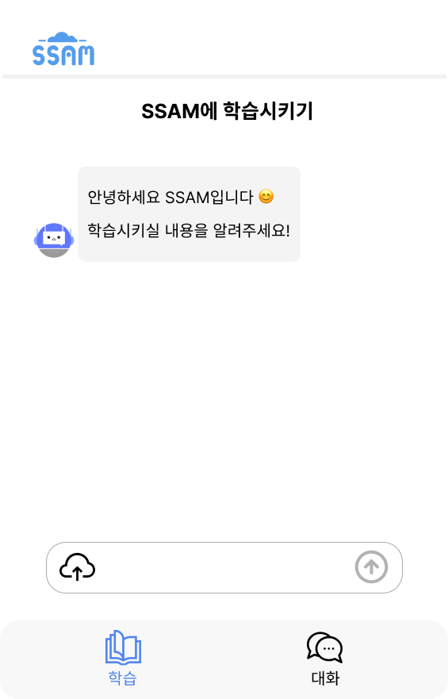

주요 기능 – AI 챗봇
낙동강 공룡알
선생님도 간편하게 학습 시킬 수 있는 AI 챗봇 시스템!

Slide 14
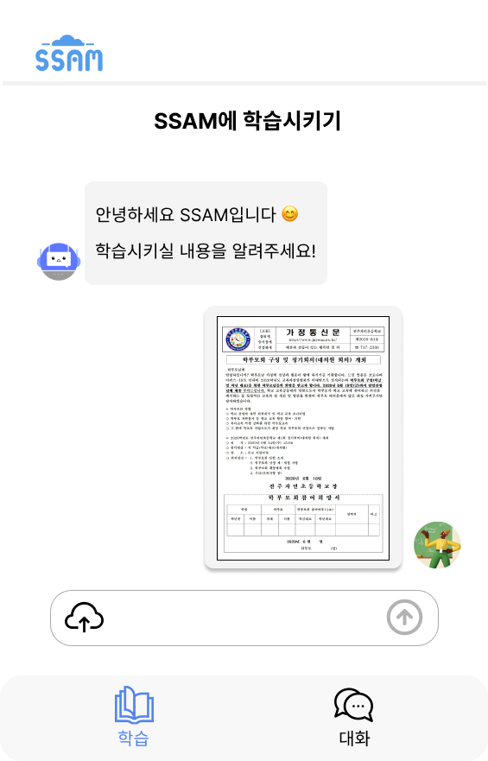
주요 기능 – AI 챗봇
낙동강 공룡알
선생님도 간편하게 학습 시킬 수 있는 AI 챗봇 시스템!

Slide 15
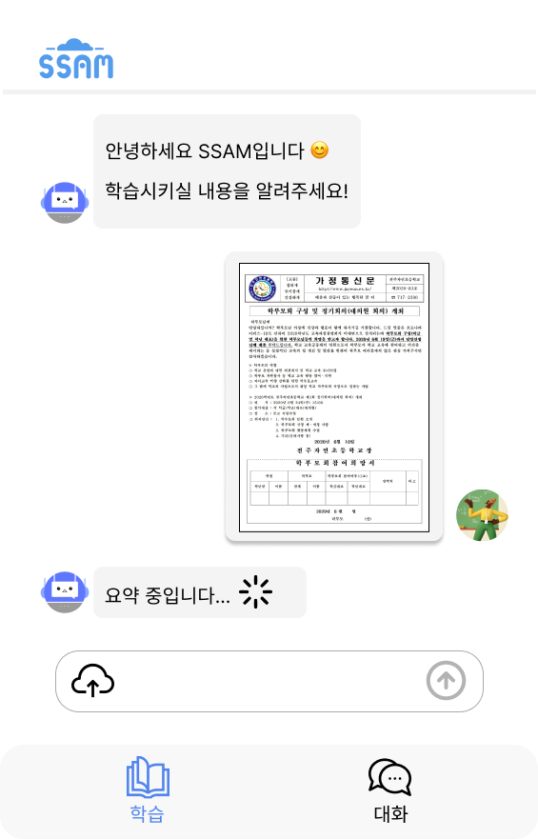
주요 기능 – AI 챗봇
낙동강 공룡알
선생님도 간편하게 학습 시킬 수 있는 AI 챗봇 시스템!

Slide 16
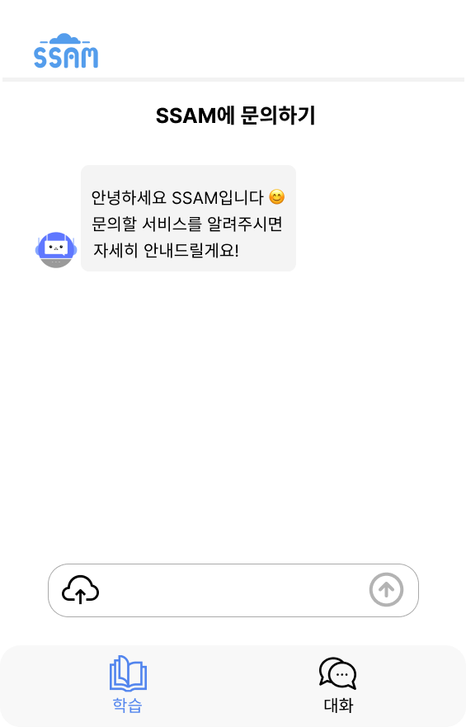


주요 기능 – AI 챗봇
낙동강 공룡알
학급 공지사항 및 문의는 AI 챗봇이 대신 대답해줘요!
24시간 사용 가능한 AI 챗봇이 선생님을 대신해요!

Slide 17
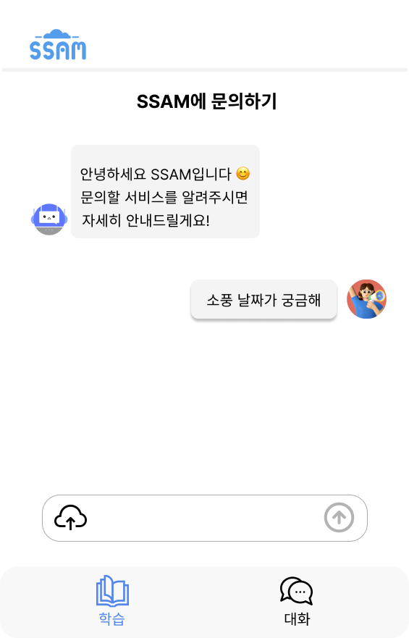
주요 기능 – AI 챗봇
낙동강 공룡알
학급 공지사항 및 문의는 AI 챗봇이 대신 대답해줘요!
24시간 사용 가능한 AI 챗봇이 선생님을 대신해요!

Slide 18
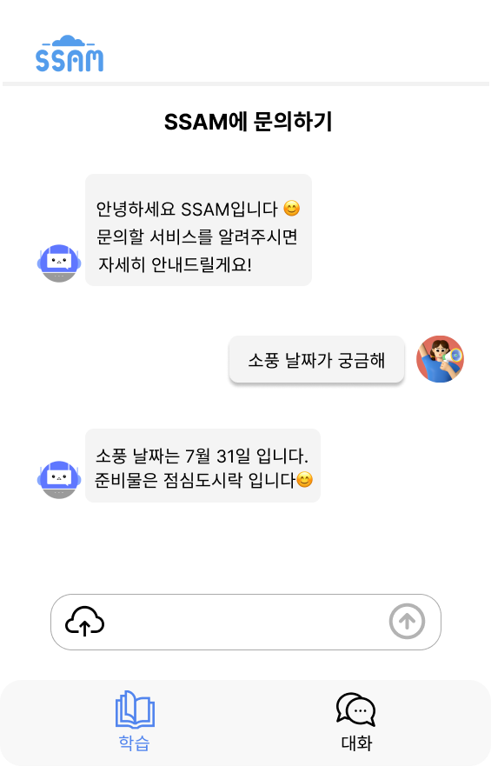
주요 기능 – AI 챗봇
낙동강 공룡알
학급 공지사항 및 문의는 AI 챗봇이 대신 대답해줘요!
24시간 사용 가능한 AI 챗봇이 선생님을 대신해요!

Slide 19
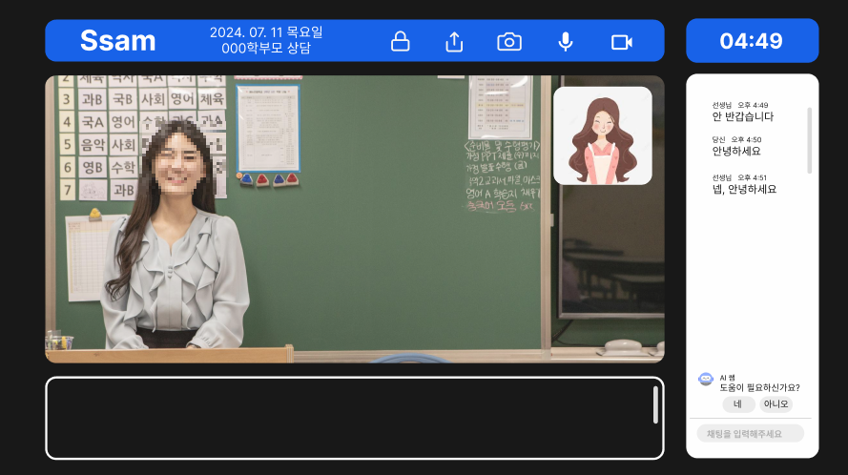

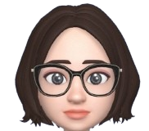
주요 기능 – AI 화상 상담
낙동강 공룡알
녹화
필터링
질문 추천
상담 요약

Slide 20
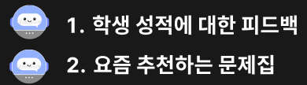

주요 기능 – AI 화상 상담
낙동강 공룡알
AI가 질문을 추천해줘요!

Slide 21
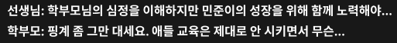

주요 기능 – AI 화상 상담
낙동강 공룡알
부적절한 언어가 감지되었습니다
AI가 부적절한 언행을 제어해줘요!

Slide 22
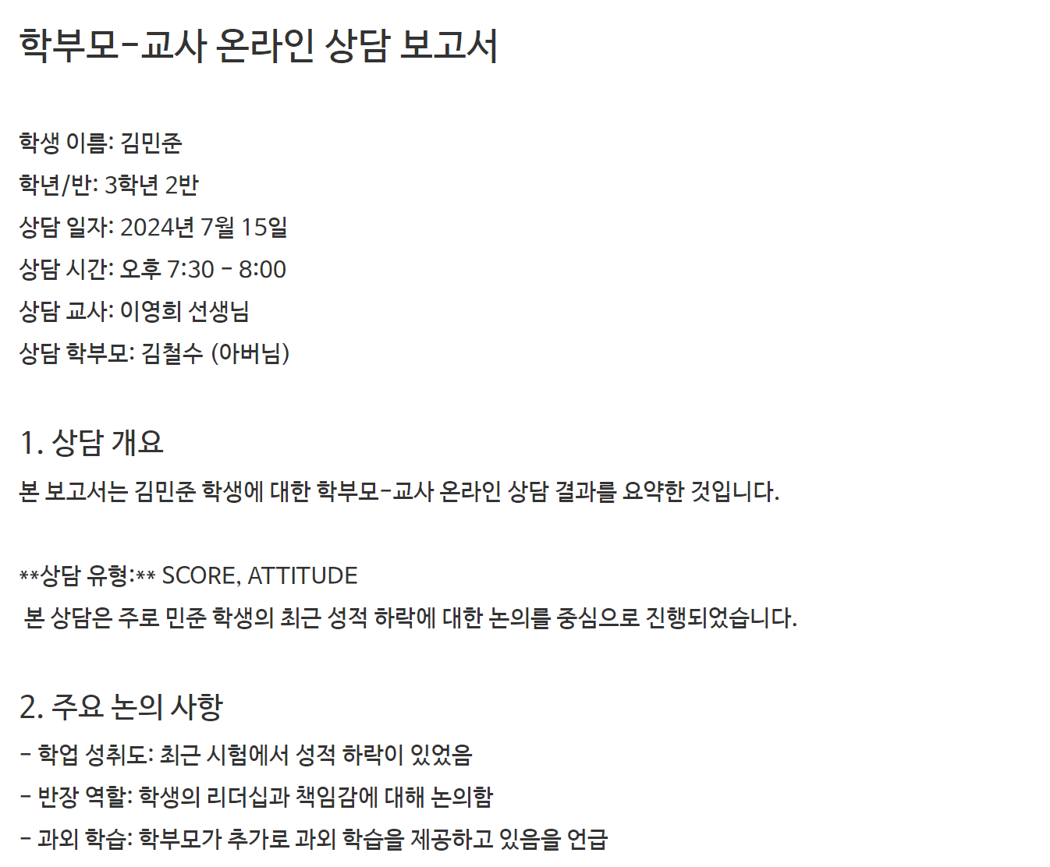
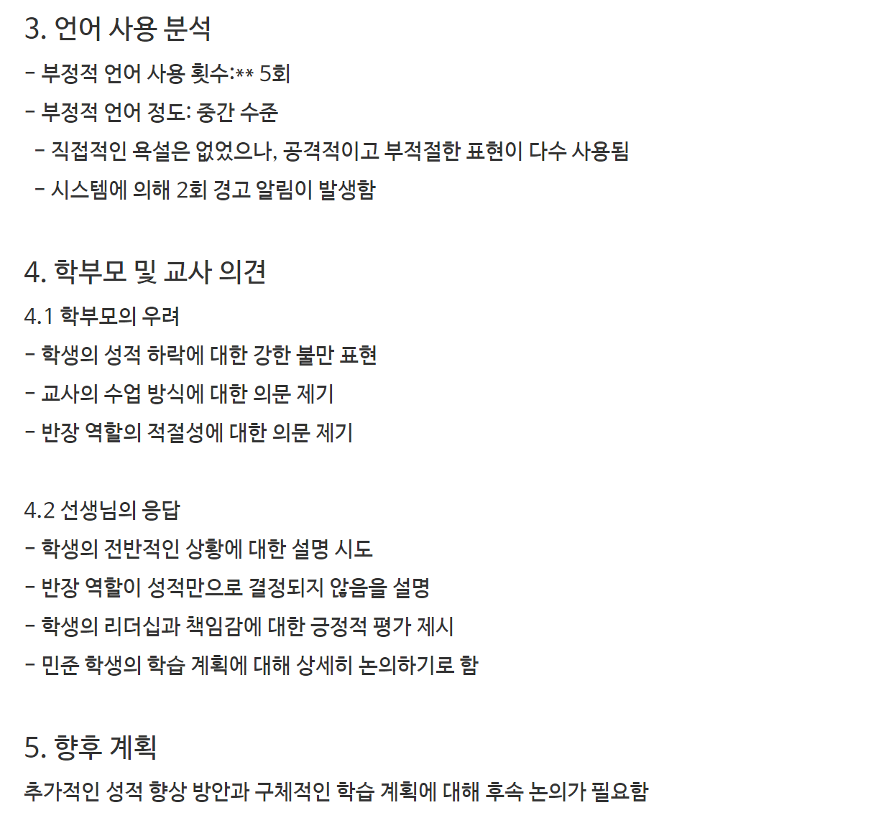

주요 기능 – AI 화상 상담
낙동강 공룡알
상담 이후 AI 요약해줘요!
AI가 질문을 추천해줘요!

Slide 23
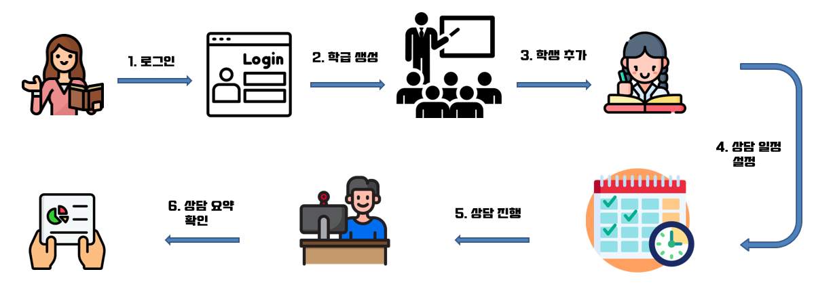
기술 소개 – 서비스 흐름도 (선생님)
낙동강 공룡알

Slide 24






기술 소개 – 서비스 흐름도 (학생/학부모)
낙동강 공룡알
로그인
/ 회원가입
2. 선생님 등록
3. 상담 일정 확인
5. 상담 진행
4. 상담 신청

Slide 25
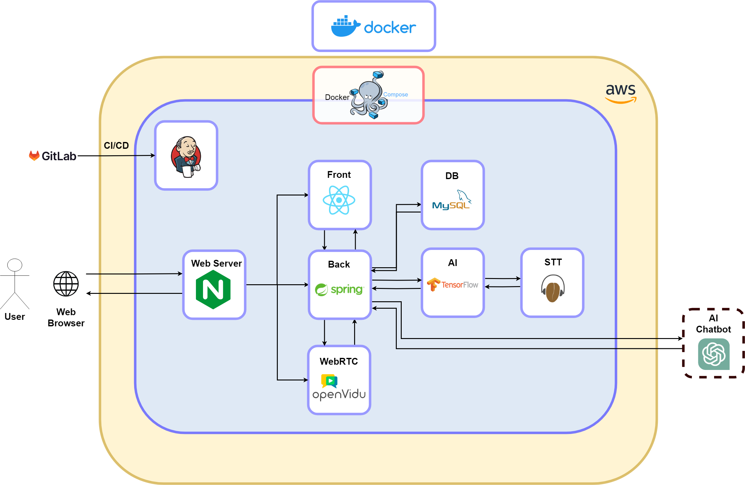
기술 소개 – 서비스 아키텍처
낙동강 공룡알
Notes:
AI Chatbot과 AI 화상상담 관련 질문 나올듯…

Slide 26




고도화 방안
낙동강 공룡알
실시간 화상 번역
AI 학생부 작성
AI 가정통신문
템플릿

Slide 27
낙동강 공룡알
이상으로 1팀 발표를 마치겠습니다
감사합니다

Slide 28
낙동강 공룡알
Q & A

